Slide 1
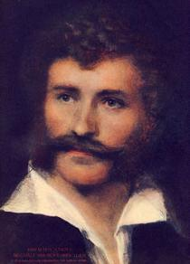
KISFALUDY KÁROLY 1788-1830
Költő, drámaíró, festő

Slide 2
Romantika – világirodalom XIX. sz. meghatározó művészeti irányzata
Középpontban a szabadságeszme, a teljesség iránti vágy
Távlat, változás lehetősége
A kialakulóban lévő európai romantikus irodalom legjelesebb képviselői:
Goethe
Grimm testvérek
Byron
Shelley
Walter Scott
Emily Bronte
Dickens
Victor Hugo
Ibsen
Andersen
Verne
Puskin

Slide 3
Magyarországon a XVIII. század végéig irodalom és képzőművészet együtt
Kazinczy: külföldi mesterek munkáinak másolása
Művészi pályáján a XIX. sz. első évtizedében egy időben indul:
Kisfaludy Károly,
Id. Markó Károly
Ferenczy István.
Kisfaludy Károly
A magyar irodalom romantikus áramlatának kezdeményezője,
A magyar nemzeti festészet útnak indítója,
A magyar romantikus festészet ihletője.

Slide 4
Kisfaludy Károly Életének első szakasza
Születése: 1788
Családi körülmények
Elemi iskola: 1799
Katonai szolgálat: 1804-1811
Első darabja:
1809. Tatárok Magyarországon
Kezdő költő és induló festő

Slide 5
A bécsi évek 1812-1816
Bécsi évei alkotó munkásságának tekintélyes időszakát jelentik.
Bővítette műveltségét, világirodalmi és képzőművészeti tájékozottságát.
Itt szerezte első rajzolói és festői gyakorlatát, itt szerette meg a tájképfestést. Másolt festményt, metszetet, illusztrált.
Megélhetését nehézségek árán biztosította.
A vándorlás éve, keserű tapasztalatok.

Slide 6
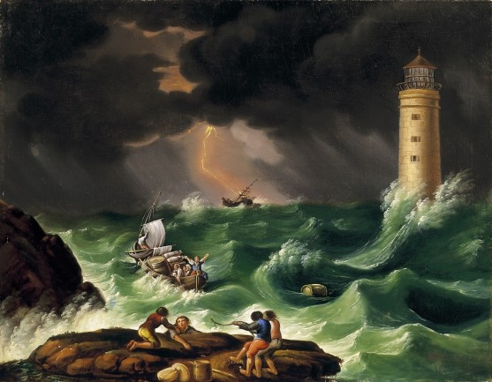
A hajótörött
olaj, vászon
63,5 x 80,5 cm magángyűjtemény

Slide 7
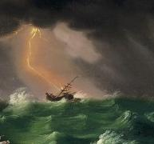
A hajótörött
(részlet)

Slide 8
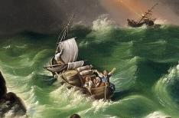
A hajótörött
(részlet)

Slide 9
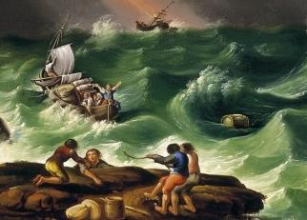
A hajótörött
(részlet)

Slide 10
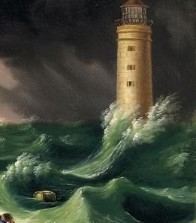
A hajótörött
(részlet)

Slide 11
Vénusz Ámorral pléh dohányszelence tetején, 8 x 12 cm magántulajdon

Slide 12
Női képmás (1812-16) vászon 14,5 x 11,5 cm
Első olajfestésű képe, színezése és ecsetkezelése is kezdetleges.
/tévesen Heppler Katalin női portréja/
Metszetről másolt, elveszett.

Slide 13
Kisfaludy Sándor: Somló c. regéjének illusztrációja lavírozott tus papír 15,7 x 10 cm Magyar Nemzeti Galéria

Slide 14
Hazatérés (1816-1822) Irodalmi, festői alkotásai Magyarországon
Pozsonyi tartózkodása: a megélhetés lehetőségeit kutatta
Szállásadók családtagjainak portréja, illusztrációk
Dunántúli tartózkodása, akvarellek eladása: tengődik
Pesten régebbi ismerősei és barátai támogatták verseit, első drámakísérleteit
Anatómiát tanul
Romantikus kompozíciókat fest: pl. csontvázak táncát holdvilágos éjszakán
Rézkarcokat készít
Tervezget metszetekkel illusztrált kiadványokat, 120 képpel illusztrált magyar történet írásába és rajzolásába fog

Slide 15
Koldustársaság rézkarc, 11x17,5 cm, Petőfi Irodalmi Múzeum
Rézkarcai közül talán a legkorábbi
Eredetinek tartják

Slide 16
Hazai sikerek
1819. Tatárok Magyarországon – vitézi játék pesti bemutatója meghozta az elismerést.
Első nagy siker:
A kérők – vígjáték, 1817 vagy 1819
1820-ban országosan ismert drámaíró
1820-ban egy képekkel illusztrált magyar nyelvű irodalmi zsebkönyv kiadására határozta el magát
A kiadvány 1821-ben Bécsben megkapta a nyomtatásban engedélyezést
Célja a magyar szépművészetek megszerettetése
Auróra irodalmi almanach, I. évf., 1821

Slide 17
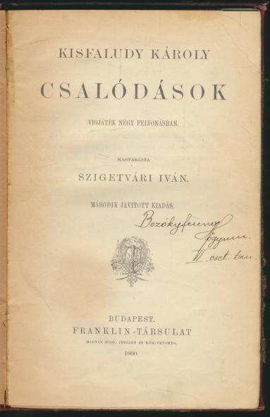
1817 v. 1819
1828

Slide 18
Auróra Magyar Irodalmi Zsebkönyv, megjelent: 1821

Slide 19
Újraéledő festői munkássága 1822-1830
Képzőművészeti érdeklődése újból erősödik, elmélyíti ismereteit.
A tájképfestészet érdekli legjobban.
Európai mesterektől vásárol metszeteket, olajjal vászonra festi, másolja azokat. (Viharos tengerképek, a vad természet erőivel küzdő emberek végzetes sorsa, tűzvész és villámok.) Egyetlen természet után festett képe a Visegrád című, ezt kivételesen szignálta, verset is írt hozzá.
Zsánerképei színesek, kedvesek, az emberalakok arányosak.
Valóban festővé vált.
Párhuzamosan foglalkozott irodalommal és festészettel.
Magyar művészeti akadémia felállításának gondolata foglalkoztatta.

Slide 20
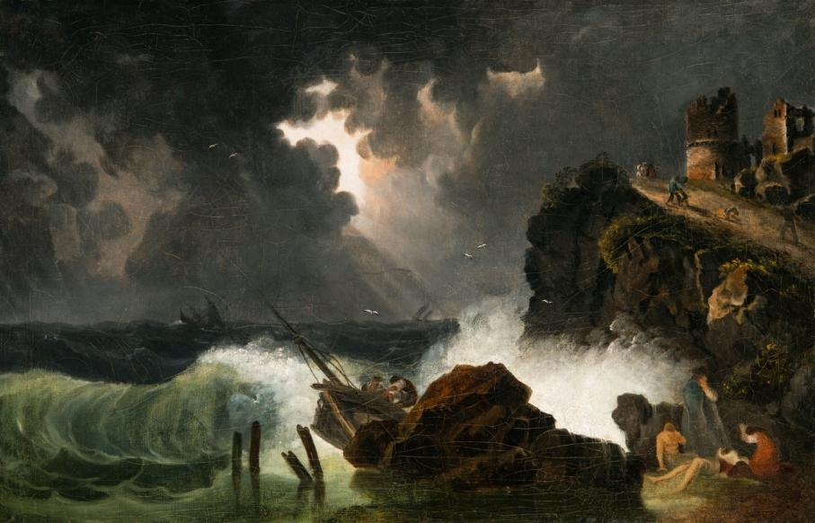
Tengeri vész
1820-as évek, olaj, vászon, 48,3 x 75 cm, Magyar Nemzeti Galéria, Budapest

Slide 21
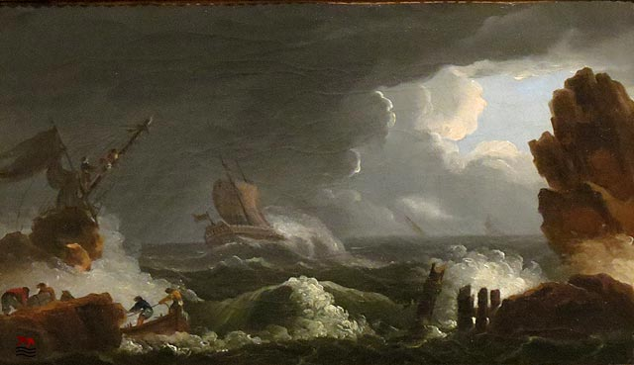
Vihar a tengeren
Kogart Tihany Galéria

Slide 22
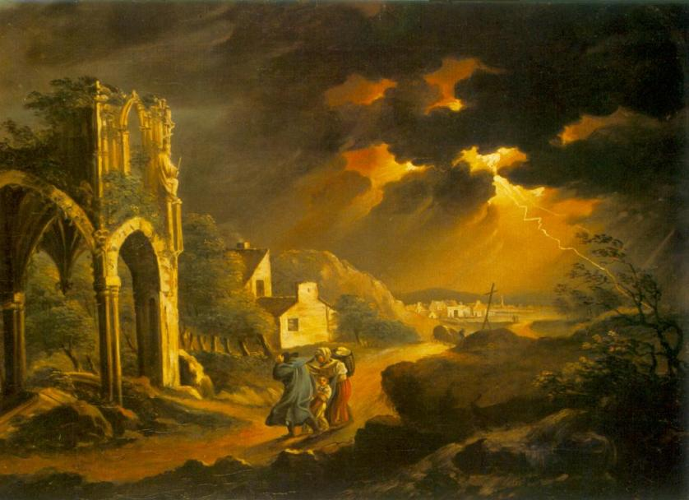
Éjjeli szélvész
1820-as évek
olaj, vászon
44,5 x 60,5 cm Magyar Nemzeti Galéria, Budapest

Slide 23
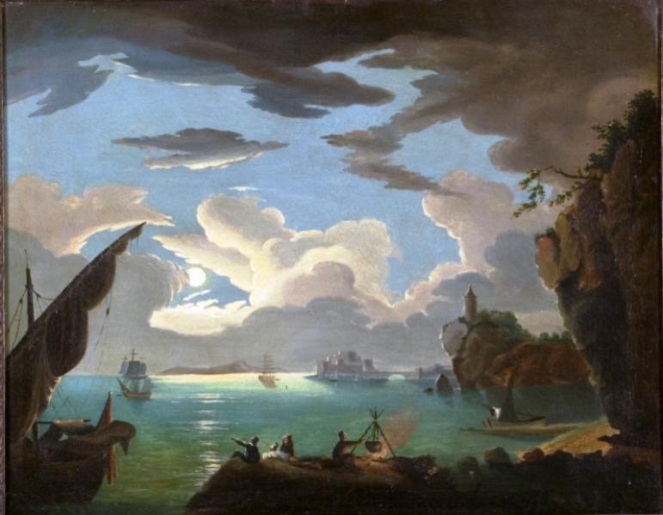
Kikötő
holdfényben
1820-as évek
Petőfi Irodalmi Múzeum,
Budapest

Slide 24
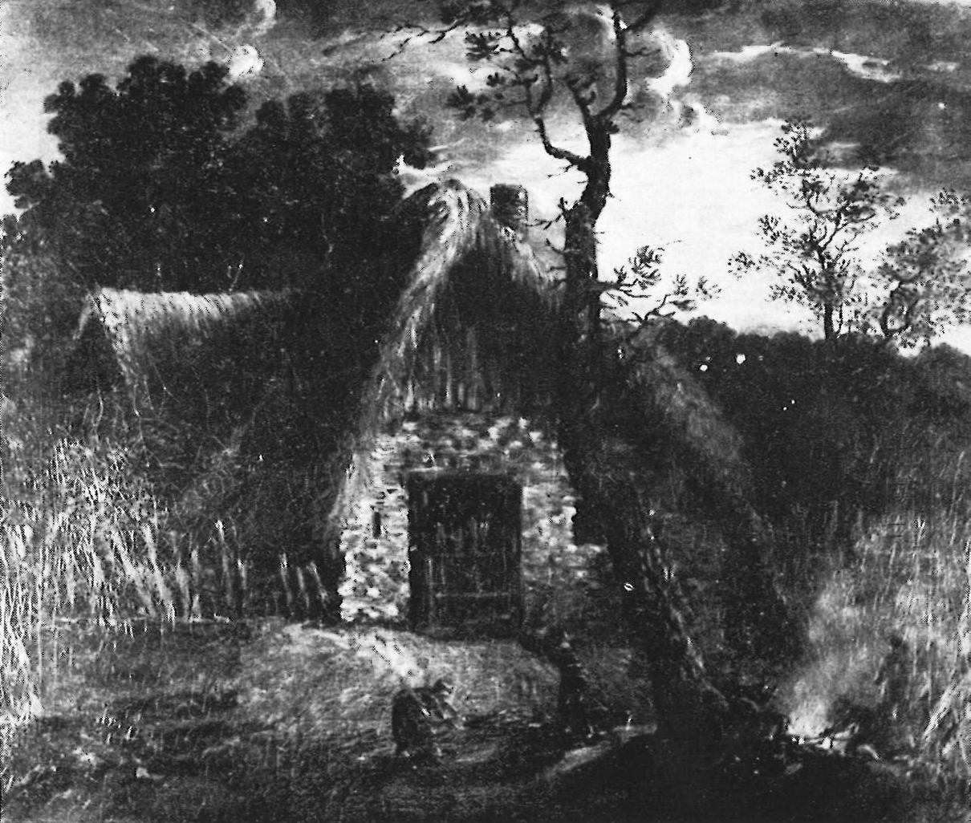
Kunyhó rőzsetűz fényében vászon 62 x 69 cm MTA

Slide 25
Falu égése
holdvilágos éjen
Vászon 56,6 x 66,6 cm
Magyar Nemzeti Galéria

Slide 26
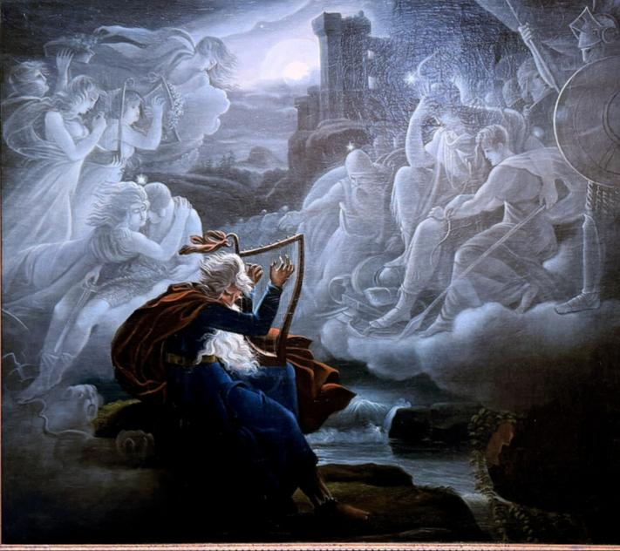
Ossian fájdalmai
1822 után, olaj, vászon
105 x120,5 cm
Magyar Nemzeti Galéria, Budapest

Slide 27
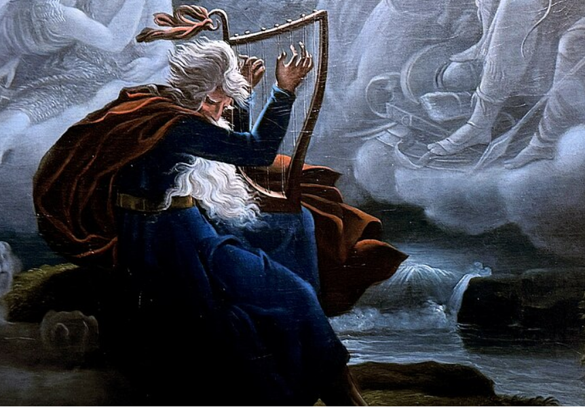
Ossian fájdalmai
(részlet)

Slide 28
Bűnbánó Magdolna vászon, 94 x 157 cm Tápiószele, Blaskovich-gyűjtemény

Slide 29
Hébe vászon 41 x 33 cm Petőfi Irodalmi Múzeum

Slide 30
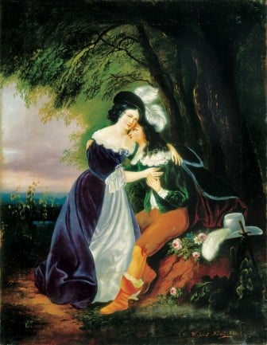
Szerelmesek
1823
49 x 38 cm olaj, vászon

Slide 31
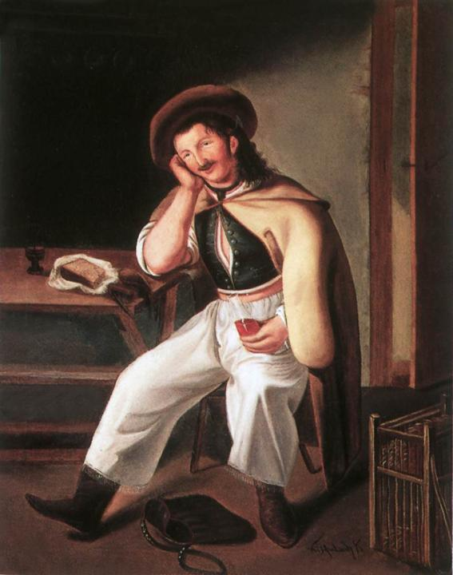
Ivóban olaj, vászon 65 x 52,5 cm magántulajdon

Slide 32
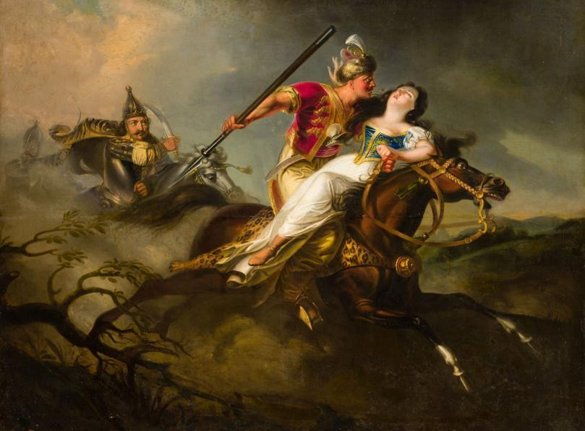
László király a cserhalmi ütközetben
1826-30, olaj, vászon,
129 x 167 cm,
Magyar Nemzeti Galéria, Budapest

Slide 33
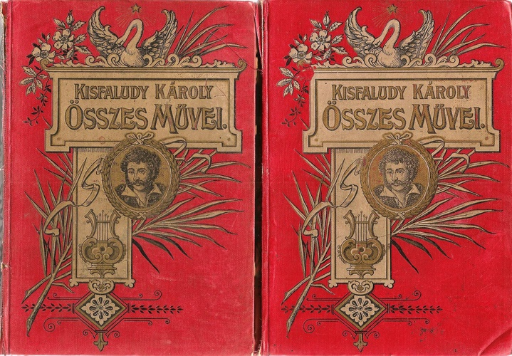
Művei
Vígjátékok – a nemesi udvarházak földbirtokosait mutatta be vidám magánéletükben. Jól értett az emberábrázoláshoz, párbeszédei gyorsan gördültek. Ő teremtette meg a magyar vígjáték társalgási nyelvét
Novellák : 1823-tól írt novellákat,
először komor történeti históriákat,
később humoros, tréfás történeteket
Versek

Slide 34
Verses könyvek
1. Lírai költemények:
nagyrészt hosszú, elégikus versek:
pl. Mohács, Visegrád
humoros: Pipadal
2. Népdalok: 34 dal
pl. Szülőföldem szép határa
3. Tan és gunyor:
pl. Epigrammák
4. Balladák, költői beszélyek:
pl. A bánkódó férj

Slide 35
Mohács c. költemény (1824)
A romantikus líra egyik legjellegzetesebb darabja.
„Hősvértől pirosult gyásztér, sóhajtva köszöntlek,
Nemzeti nagylétünk nagy temetője, Mohács!”

Slide 36
Pipadal
Gyűlöljön bár sok finnyás orr,
Édes pipám! Tégedet,
Hű vitézed, én mindenkor
Pártul fogom ügyedet.
Te vagy éltem kísérője,
Egészségem hévmérője,
S játszi bodor füstöddel
Búmat vígan űzöd el.

Slide 37
A bánkódó férj c. költemény illusztrációja
Kisfaludy után Josef Stöber rajza
Szegény tatár címmel
az Auróra 1831. évf.-ban jelent meg

Slide 38
Orlai Petrich Soma: Kazinczy és Kisfaludy találkozása
1859

Slide 39
Anyagi gondok az Auróra szerkesztése terén
képanyagok költségei, a kiválasztás szigorúsága
a terjesztés költségei
más kiadványok – konkurencia
Kisfaludy Károly hagyatéka
jeles művészek festményei, metszetek, saját festmények
a hagyatékok sorsa

Slide 40
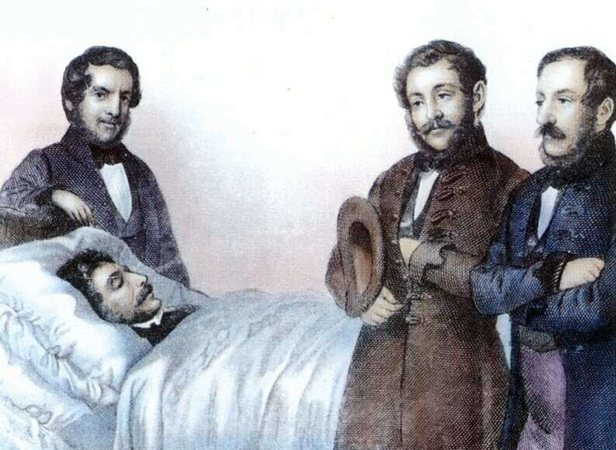
A kép
Barabás Miklós 1830. évi rajza
után készült

Slide 41
számvetés
Kisfaludy Károly az 1820-as évtized magyar irodalmának vezéralakja, a reformkori irodalmi élet fő szervezője.
Az Auróra szerkesztője, az Auróra-kör elindítója.
A nemzeti romantikát részesítette előnyben.
Az irodalom szolgálatába állította a képzőművészetet, de a képanyag ugyanúgy fontos volt számára, mint az irodalmi rész.
Festészetében a korai magyar romantika képviselője.
Munkássága a romantikába átívelő. Összekötötte a hagyományt a haladással.
Széchenyi István: „Kisfaludy Károlyt értem, kinek emlékezetét itt üdvözlöm.”

Slide 42
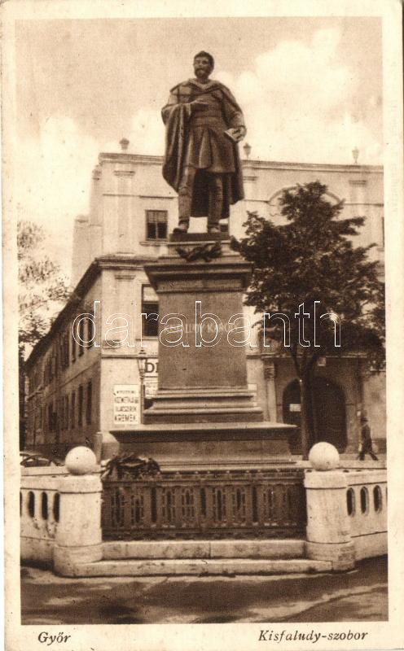
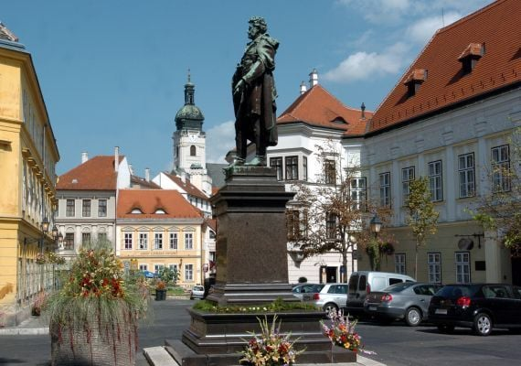
Köszönöm a figyelmet!
Szalainé Lenke

